Slide 1
La science ouverte
dans les projets de recherche
-

Slide 2
Définition : qu’est ce que la science ouverte et quels sont les bénéfices ?
Une réglementation à respecter
FAIR DATA
La science ouverte dans HORIZON EUROPE
Les publications
Les licences libres
Les données et la diffusion des données de la recherche
Le plan de gestion de données
Les outils

Slide 3
Introduction
La science ouverte est intimement liée à internet par la circulation des données et à la mise en place de plateforme de travail collaboratif. Renforcée par la politique du logiciel libre mise en place dans les années 80 et par l’Open Source Initiative de 1998, et par deux textes fondateurs qui sont la Budapest Open Access Initiative (2002) et la Déclaration de Berlin sur le libre accès à la connaissance en Sciences exactes, Sciences de la vie et dans les Sciences Humaines et Sociales (2003), la science ouverte devient incontournable et une exigence des financeurs publics.
Cette directive tout d’abord testée dans le septième programme cadre des projets européens (FP7), s’est progressivement généralisée dans le huitième programme cadre (H2020) et devenue obligatoire dans Horizon Europe (neuvième programme cadre.)
La loi du 8 octobre 2016, pour une république numérique ( renforcée par le plan national sur la science ouverte de 2018) permet de :
- libérer l'innovation en faisant circuler les informations et les savoirs, pour faire face aux défis globaux de l'économie de la donnée ;
- créer un environnement clair, de confiance, garant des droits des utilisateurs et protecteur des données personnelles ;
- construire une République numérique ouverte et inclusive, pour que les opportunités liées à la transition numérique profitent au plus grand nombre.
Introduction : pourquoi la science ouverte ?

Slide 6
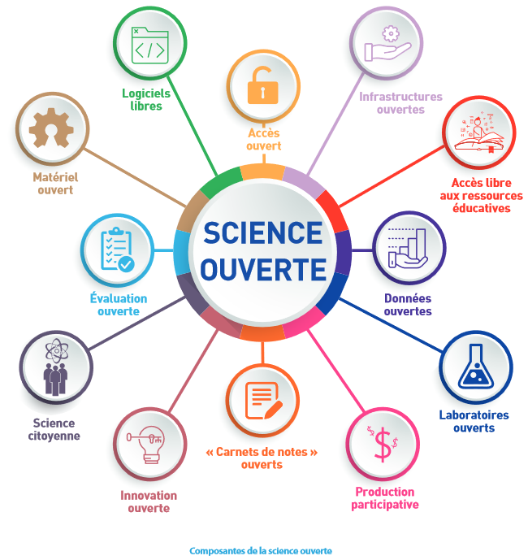
Qu’est-ce que la science ouverte ?
Large variété de processus ayant un impact sur tout le cycle de recherche
Pour renforcer la recherche
Façon de conduire la recherche
Façon de collaborer entre chercheur
Façon de partager les connaissances
…
Une recherche ouverte, globale, collaborative, créative, plus proche de la société…

Slide 7
Qu’est-ce que la science ouverte ?
Une définition simple :
La science ouverte consiste à partager les connaissances et les outils issues des projets de recherche le plus tôt possible, non seulement entre les chercheurs et entre les disciplines, mais aussi avec la société dans son ensemble.
La science ouverte a le potentiel d'augmenter :
La qualité et l'efficacité de la recherche et de l'innovation, si tous les résultats produits sont partagés, rendus réutilisables et si leur reproductibilité est améliorée.
La créativité, grâce à l'intelligence collective et à la recherche interdisciplinaire
La confiance dans le système scientifique, grâce à l'engagement des chercheurs et des citoyens.

Slide 8
Quels bénéfices ?
1 Impacts : citations et lectures
Plus grande visibilité des chercheurs et des laboratoires
Facilite les collaborations de recherche
1
1
2
4 Heuristique, promotion du travail collaboratif
2 Efficacité budgétaire et économique : Stimulation de l’innovation ; Gain de temps au niveau de la recherche ; Spectre plus large sur l’accessibilité des données
5
5 Respect des aspects éthiques et de l’intégrité scientifique
3
4
3 Reproductibilité des résultats
Accessibilité du savoir pour tous
Science citoyenne
Collections de données

Slide 9
Quels bénéfices ?
La science ouverte est bénéfique pour les scientifiques, les financeurs, les entreprises innovantes et la société en général.
Cela permet de :
Lutter contre la crise de la reproductibilité,
Répondre aux défis sociétaux (Ebola, COVID ...).
Obtenir un impact plus important grâce aux collaborations,
Réduire les inégalités, etc.
La science ouverte s'accompagne de valeurs, de droits et d'obligations

Slide 10
Une réglementation à prendre en compte
Le règlement général sur la protection des données (RGPD) responsabilise les organismes publics et privés qui traitent des données personnelles. Le RGPD encadre le traitement des données personnelles sur le territoire de l’Union européenne.
Le contexte juridique s’adapte pour suivre les évolutions des technologies et de nos sociétés (usages accrus du numérique, développement du commerce en ligne…). Ce nouveau règlement européen s’inscrit dans la continuité de la Loi française Informatique et Libertés de 1978 et renforce le contrôle par les citoyens de l’utilisation qui peut être faite des données les concernant.
Il harmonise les règles en Europe en offrant un cadre juridique unique aux professionnels. Il permet de développer leurs activités numériques au sein de l’UE en se fondant sur la confiance des utilisateurs.
Le RGPD

Slide 11
Dans le cadre de vos projets de recherche, vous êtes amenés à collecter des données personnelles pour mener à bien votre étude.
Les données que vous allez recueillir doivent être en adéquation avec votre projet (pertinence des données collectées afin d’éviter les recherches sous-jacentes).
Pour tout projet, il est important de réunir, utiliser, analyser des données en lien avec la problématique de recherche, afin d’obtenir des résultats transparents, diffusables et valorisables.

Slide 12
Les points de vigilance
Certaines données ou certains types de traitements nécessitent une vigilance particulière.
Lorsque vous traitez certains types de données à risque :
Sont notamment concernées les données dites « sensibles » :
révélant l’origine prétendument raciale ou ethnique ;
portant sur les opinions politiques, philosophiques ou religieuses ;
relatives à l’appartenance syndicale ;
concernant la santé ou l’orientation sexuelle ;
les consommations d’alcool ou de stupéfiants ;
génétiques ou biométriques.
Les données d’infraction ou de condamnation pénale font également l’objet de règles particulières.

Slide 13
FAIR DATA
La science ouverte vise à faciliter l'accès aux publications scientifiques et aux données de la recherche.
Cette facilitation s’accompagne d’un certain nombre de mesures pour rendre les données scientifiques facilement découvrables, accessibles, interopérables et réutilisables.
Ce sont les principes FAIR : Findable, Accessible, Interoperable, Reusable
Les principes FAIR fournissent des lignes directrices pour améliorer la facilité de repérage, l’accessibilité, l’interopérabilité et la réutilisation des ressources numériques.

Slide 14
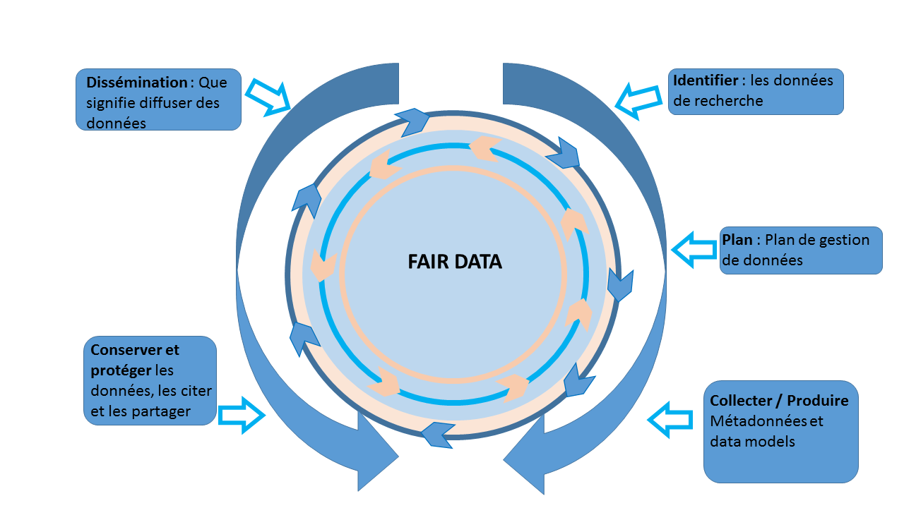

Slide 15
Findable : ce principe a pour objectif de faciliter la découverte de vos données par d’autre chercheurs et pars des systèmes informatiques. De ce fait, vous devez mettre en place une description et une indexation des données et des métadonnées avec un identifiant pérenne. En plus des métadonnées bibliographiques (auteurs, titre, résumé, etc.), il est important également de fournir des métadonnées sur le contexte et la provenance des données. L’entrepôt choisi doit indexer les données et permettre leur recherche par les humains et les machines. Avant tout dépôt sur des plateformes ou des entrepôts vous devez vous assurer que vos données sont communicables d’un point de vue juridiques et éthiques.
Pour cela vous devez créer un PID (Persistent Identifier)

Slide 16
Accessible : ce principe encourage à stocker durablement les données et les métadonnées et à faciliter leur accès et/ou leur téléchargement, en spécifiant les conditions d’accès (accès ouvert ou restreint) et d’utilisation avec une licence en Creative Commons.
Le plus simple est de déposer vos données dans un entrepôt qui permettra de garantir que les métadonnées restent accessibles même si les données ne le sont pas ou plus.
Il est par exemple utile d’utiliser un identifiant pérenne qui pointe vers une page descriptive contenant les métadonnées plutôt que vers les données elles-mêmes et d’assurer la pérennité de cette page descriptive. Il est conseillé en tant que chercheur de vous créer un PID également via ORCID. Ainsi, vos publications, votre nom en tant qu’auteur et votre établissement seront plus visibles et accessibles.
Le répertoire re3data.org permet de rechercher parmi 1500 entrepôts de données, en fonction des types de fichiers à déposer, des disciplines concernées et des politiques de dépôt et de consultation. Vous pouvez également utiliser OAD, OpenDOAR, etc. Si vous cherchez un entrepôt certifié, consultez le site CoreTrustSeal.

Slide 17
Interoperable : Vos données devront être téléchargeables, trouvables par l’homme et la machine. Pour cela vous devez :
Mettre les données dans un entrepôt qui permet leur identification de manière unique et pérenne, leur accès et téléchargement par les humains et les machines ;
Utiliser un format ouvert et indépendant (exemple logiciel libre).
Contextualiser les données : indiquer les liens vers d’autres données (versions antérieures ou plus récentes, données complémentaires, etc.) et les liens vers des publications (articles citant les données, data papers, etc. Il faut respecter la chaine des données et créer une sorte de réseau de données où elles se répercutent entre elles
Reusable : Ce principe met en avant les caractéristiques qui rendent les données utilisables pour de futures recherches ou d’autres finalités (enseignement, innovation, reproduction/transparence de la science). Pour que les données soient réutilisables par d’autres, elles doivent être protégées par une licence qui précise les conditions de leur utilisation. Ensuite, il est utile de décrire leur provenance et de fournir toute information permettant de les contextualiser. Ces licences s’adressent aux auteurs souhaitant :

Slide 18
partager et faciliter l’utilisation de leur création par d’autres
autoriser gratuitement la reproduction et la diffusion (sous certaines conditions)
accorder plus de droits aux utilisateurs en complétant le droit d’auteur qui s’applique par défaut
faire évoluer une œuvre et enrichir le patrimoine commun (les biens communs ou Commons)
économiser les coûts de transaction
légaliser le peer to peer de leurs œuvres.

Slide 19
La science ouverte dans l’ensemble du programme Horizon Europe
Améliorer la diffusion et l’exploitation des résultats de R&I et soutenir l’engagement actif de la société
Science ouverte
Accès libre obligatoire aux publications: les bénéficiaires veillent à conserver ou à ce que les auteurs conservent suffisamment de droits de propriété intellectuelle pour se conformer aux exigences d’accès libre.
Accès libre aux données issues de la recherche garanti: conformément au principe d’«aussi ouvert que possible, mais aussi fermé que nécessaire»; Plan obligatoire de gestion des données FAIR (trouvables, accessibles, interopérables et réutilisables) et des données issues de la recherche ouverte
Soutien aux compétences des chercheurs et systèmes de récompense dans le domaine de la science ouverte
Utilisation du nuage européen pour la science ouverte

Slide 20
RÉSUMÉ DES NOUVEAUTÉS HORIZON EUROPE
Une stratégie d'ouverture des droits qui permet aux auteurs de conserver des droits sur leurs publications pour une
diffusion ouverte et sans embargo. Le projet cOAlition S soutenu par la CE et l’ERC.
L'obligation de diffuser en libre accès ne concerne plus seulement les articles de revue et les communications, elle est étendue aux livres et autres formes de publication.
L'accès ouvert est immédiat, sans embargo, et les frais de publication (APC) dans des revues hybrides ne sont plus remboursés.
Des informations doivent être fournies sur tous les autres types de publication, outils et autres instruments scientifiques nécessaires à la validation des résultats de la recherche.
Obligation de partage de données de recherche dans des entrepôts de référence.
Gestion des données de recherche FAIR et plan de gestion des données (PGD/DMP), les coûts de gestion des données étant éligibles au remboursement (téléchargez le modèle de DMP Horizon Europe).
Open Research Europe : nouvelle plateforme de publication en open access pour les bénéficiaires des projets H2020 / Horizon Europe (voir document Open Research Europe : comment ça marche ?)

Slide 21
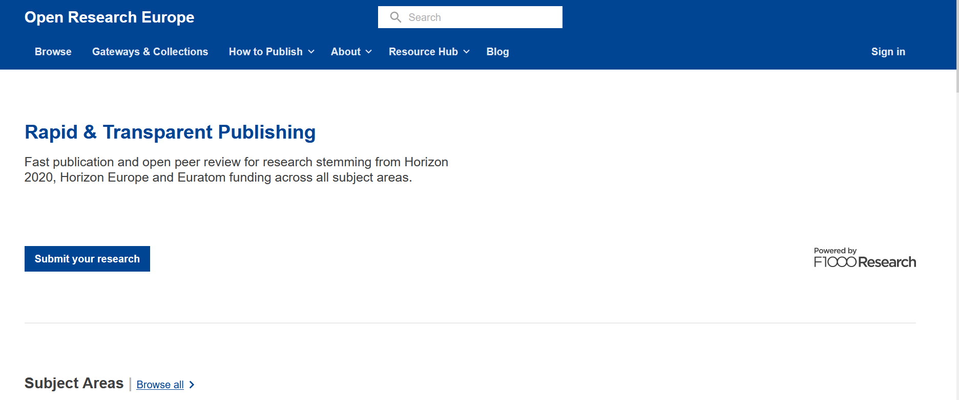

Slide 22
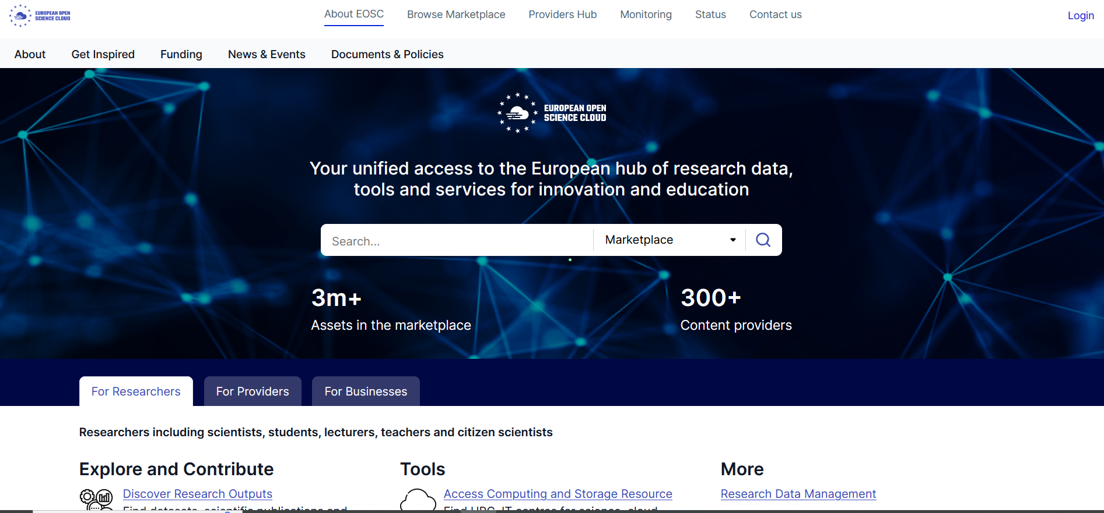

Slide 23
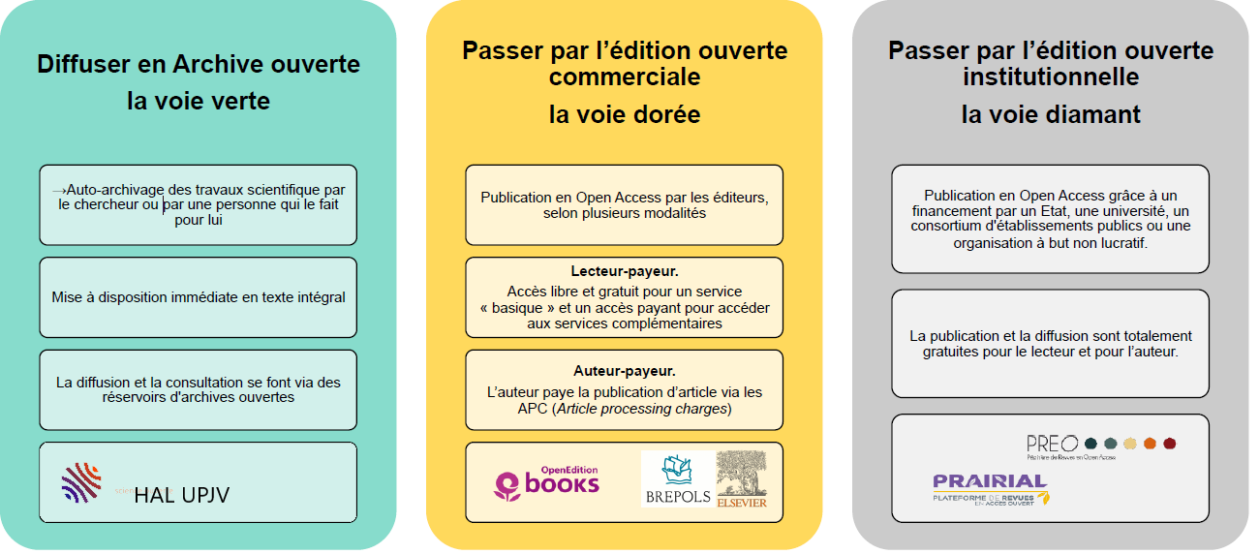
Les Publications

Slide 24
Les publications
Si vous bénéficiez d’un financement ANR ou Européen, vos publications devront être accessibles soit en publiant directement dans une revue open access soit en déposant votre article dans une archive ouverte type HAL.
Il existe plus de 10000 revues scientifiques diffusées en libre accès et référencés dans plusieurs plateformes. Ils proposent un moteur de recherche permettant de trouver du contenu scientifique.
Directory of Open Access Journals (DOAJ) : Plateforme qui recense plus de 10000 revues scientifiques disponibles en libre accès et provenant de plus de 130 pays. Cela représente plus de 2 millions d’articles.
Persée : Portail présentant les collections rétrospectives de plus de 100 revues francophones : Annales, Bibliothèque de l’Ecole des chartes, l’Homme, Revue de l’art, Revue française de science politique, etc. Cela représente plus de 50000 articles librement accessibles.
Revues.org : Plateforme qui propose plus de 400 revues dans les domaines de sciences humaines et sociales ; 95% des contenus sont accessibles librement, soit plus de 100000 articles. Revues.org fait partie du portail Openedition qui comprend OpendeditionBook (>2500 livres), Hypothèses (> 1300 carnets de recherche) et Calenda (agenda des événements scientifiques en SHS)
Scientific Electronic Library Online (Scielo) : Plateforme présentant les revues scientifiques diffusées dans les pays d’Amérique du Sud. Cette plateforme permet de rechercher des revues scientifiques en Open Access

Slide 25
Retrouver l’intégralité de la liste des revues en voie diamant indexé par openAIRE : https://zenodo.org/record/4562828#.ZDa05oTP1PY

Slide 26
Les licences libres
Les licences Creative Commons sont fondées sur le droit d’auteur. Alors que le régime du droit d’auteur classique vous incite à garder l’exclusivité sur la totalité de vos droits (« tous droits réservés »)
Le système CC offre quatre types de licences réglementant l'utilisation des œuvres (dérivé et aucun dérivé) en termes de copie, distribution, affichage, exécution et remixage par les titulaires de licence.
• CC BY (Attribution): Le travail peut être utilisé en donnant crédit aux auteurs.
• CC SA (partage): le travail peut être distribué sous une licence identique.
• CC NC (non commercial): les titulaires de licence peuvent utiliser uniquement à des fins non commerciales.
• CC ND (pas de dérivé): les titulaires de licence ne peuvent diffuser l'œuvre textuelle, dérivée ou les copies remixées de la version sous licence sont exclues.
Vous ne pouvez attribuer une licence qu'à une œuvre dont vous êtes le titulaire des droits d'auteur. S'il y a des co-auteurs, vous devez être d'accord avec eux sur la licence. De plus, vous n’êtes pas autorisés à licencier des œuvres du domaine public. Vous devez également savoir s'il existe des exigences de licence de la part de l'organisme de financement ou du référentiel de données.
Les Licences libres

Slide 27
Les données de la recherche
Concernant les données :
Pensez et recherchez les formats et les pratiques les plus communes dans votre domaine de recherche, pensez également à l'avance à tout logiciel dépendance créées par votre choix de format.
Assurez-vous que vos formats de données sont choisis et respectés par vos partenaires de projet.
Les mêmes informations peuvent être enregistrées sur différents types de supports et formats de données. Par exemple, une liste de notices bibliographiques peut être transcrite et enregistré sous forme de tableau au format CSV ou en XML. Avant de faire un choix, vous devez rechercher quels sont les formats utilisés par d'autres chercheurs pour des données similaires pour une meilleure diffusion et accessibilité de vos données.
Peu importe le choix que vous ferez, vous devez être conscient qu’un format numérique - propriétaires ou non – et susceptible de devenir obsolète ou corrompu faute de mise à jour par exemple, ce qui rendraient vos données illisibles.
Par conséquent, il est recommandé d'utiliser des formats libres, des formats standard adoptés depuis le début, ou si ce n’est pas le cas exporter les données et les résultats obtenus avec un logiciel aux formats d’enregistrement standard.
Les formats standards et les formats ouverts, en raison de leur large utilisation et le soutien communautaire, sont le plus souvent plus durable et accessible à long terme.
Les données

Slide 28
La diffusion des données
Le MESR recommande prioritairement d’utiliser des entrepôts disciplinaires

Slide 29
Vous pouvez déposer vos données dans un entrepôt disciplinaire. Si les données ne sont pas rattachées à une publication particulière, ou si la taille ou le format des fichiers ne permettent pas de les déposer dans une archive ouverte, il est possible de les déposer dans un entrepôt de données.
Le répertoire re3data.org permet de rechercher parmi 1500 entrepôts de données, en fonction des types de fichiers à déposer, des disciplines concernées et des politiques de dépôt et de consultation. Vous pouvez également utiliser OAD, OpenDOAR, etc. Si vous cherchez un entrepôt certifié, consultez le site CoreTrustSeal.
Vous avez également le portail français : recherche.data.gouv.fr,
Recherche Data Gouv a été pensé pour soutenir les équipes de recherche dans leur travail de structuration des données pour les rendre Faciles à trouver, Accessibles, Interopérables, Réutilisables, c’est-à-dire conformes aux principes « FAIR ».

Slide 31
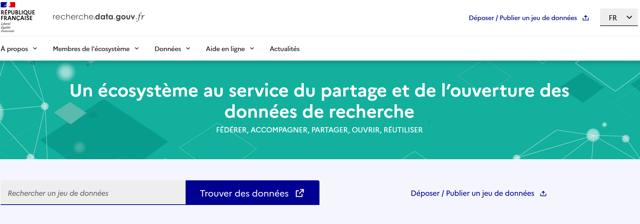
Pour les communautés scientifiques du CNRS qui ne disposent pas encore d’un entrepôt thématique bien identifié et de confiance, le CNRS ouvre, au sein de la plateforme nationale Recherche Data Gouv, un entrepôt institutionnel pour déposer et partager les données de la recherche.

Slide 32
Le plan de gestion des données
La planification de la gestion des données est une recherche essentielle et une obligation des financeurs. Il présente de multiples avantages pour le chercheur, car il permet de visualiser les étapes, les périodes et les personnes clés de d’un projet de recherche. Dans un plan de gestion (le PGD ou DMP) vous devez prévoir comment les données seront créés, collectées, gérées, documentées, décrites, partagées et préservées avant, pendant et après une activité de recherche.
Vous pouvez générer votre plan de gestion de donnée via le site Opidor . Ce modèle a été validé par l’ANR, mais il est possible qu’un financeur autre vous impose son propre modèle.
https://opidor.fr/
DMP OPIDoR est un outil d’aide à la création en ligne de plans de gestion de données (Data Management Plan ou DMP) mis à disposition de l’Enseignement Supérieur et de la Recherche. Il est hébergé et géré par l’Inist-CNRS.
Le plan de gestion de données

Slide 33
Le plan de gestion des données
1. Définissez les données - en termes de contenu, de format, taille, etc. 2. Méthodologie de création et / ou de collecte de données et la qualité des données collectées, veillez notamment à mettre en place des métadonnées très enrichies
3. Modèles de données, comment les données seront-elles structurées /organisé et utilisé. 4. Documentation - comment les données seront-elles documentées et décrites, et quelles métadonnées allez-vous créer, en quelle mesure. 5. Questions juridiques et / ou éthiques. 6. Comment les données seront-elles stockées et accessibles pendant l'activité de recherche. 7. Comment les données seront-elles conservées à long terme, et toutes les politiques pertinentes régissant la conservation ou la disposition des données pour les chercheurs. 8. Comment les données seront-elles partagées - organiser les données dans des formats ouverts et normalisés, avec identifiants persistants qui facilitent leur réutilisation et lisibilité (machine) dans un environnement durable à long terme. 9. Propriété et responsabilités des données: qui est responsable de la gestion des données? Et qui possède les données ?
Le plan de gestion de données

Slide 34
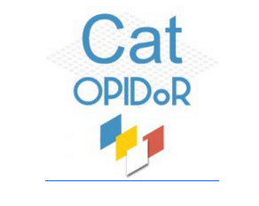
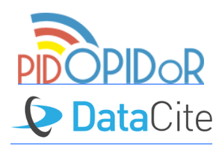
Des outils pour planifier un plan de gestion de données
L’outil DMP OPIDoR est un logiciel d’aide à la création de plans de gestion de données pour accompagner les chercheurs et leurs partenaires dans la mise en œuvre de bonnes pratiques et rendre les données FAIR
Les outils
Un catalogue de ressources pour repérer les services dédiés à la gestion des données
L’outil Cat OPIDoR cartographie, recense et décrit les services dédiés à la gestion des données de la recherche en France. Repérer les services dès la planification du projet de recherche pour optimiser la gestion des données
Un service d’attribution pour les identifiants pérennes
Le service DataCite permet l’attribution d’identifiants pérennes DOI (Digital Object Identifier) aux objets issus de la recherche. Le service PID OPIDoR est proposé par l’Inist en sa qualité de membre du consortium DataCite.

